Slide 1
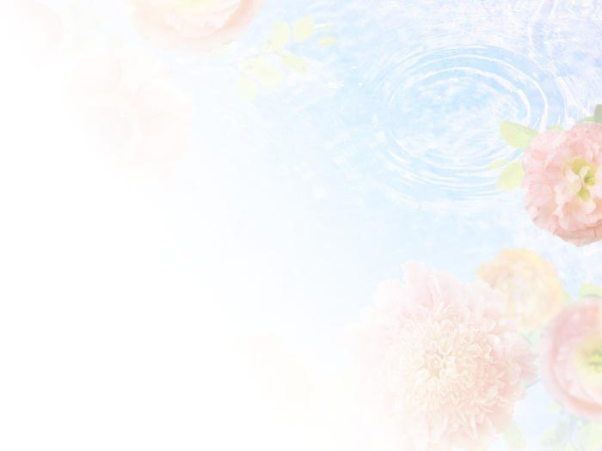
第六課 《蝌蚪和毛毛蟲》

Slide 2
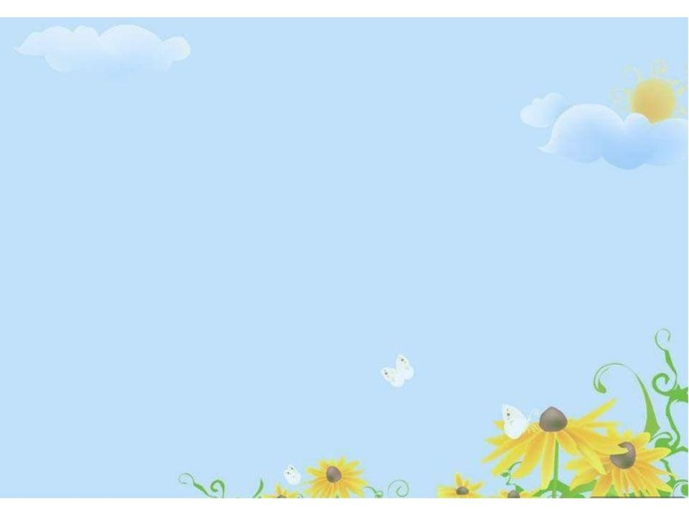
課文內容知多少
課文共有_______個自然段。
時間：
人物：
地點：
三
一天
幾天
蝌蚪、毛毛蟲、青蛙、蝴蝶
池塘邊
樹枝上

Slide 3
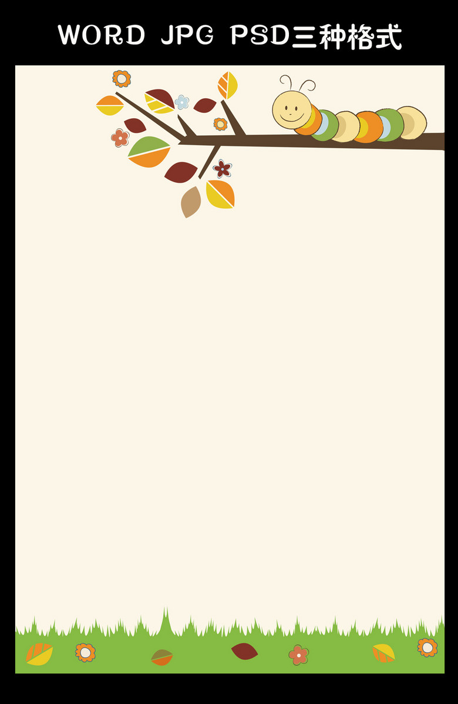
第二段
毛毛蟲是怎樣變成蝴蝶的？
毛毛蟲爬到____________________。
毛毛蟲把自己__________________。
毛毛蟲變成____________________。
毛毛蟲___________________________________。
樹枝上
綁在樹枝上
一個蛹
的蛹裂開了，一隻美麗的蝴蝶飛了出來

Slide 4
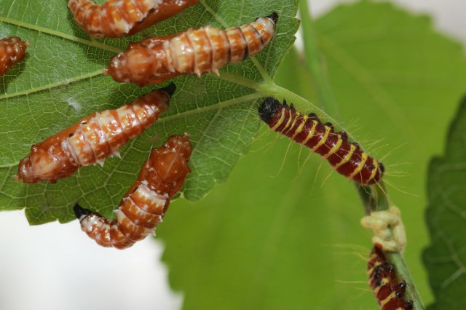
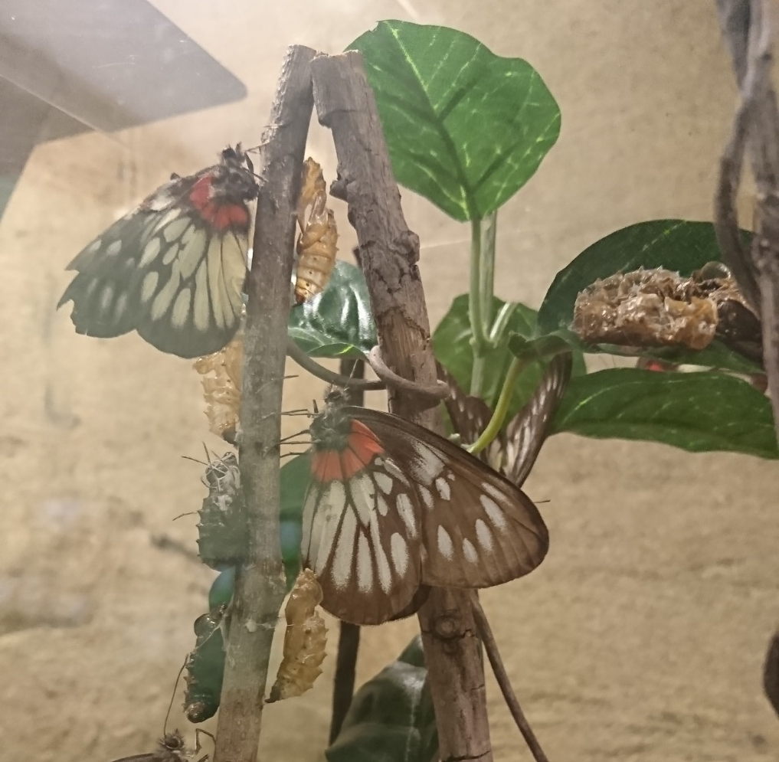
毛毛蟲
蛹
裂開的蛹
美麗的蝴蝶

Slide 5
第三段
看見毛毛蟲變成一隻美麗的蝴蝶，蝌蚪做了甚麼動作？
這個動作帶有甚麼感情？
為甚麼牠能跳起來？
蝌蚪跳了起來。
牠感到很高興。
因為蝌蚪長大了，變成了青蛙。

Slide 6
第一段交待文章的背景。
第二段描述毛毛蟲變成蝴蝶的過程。
第三段記述蝌蚪變成了青蛙。
你覺得本篇課文最希望表達與甚麼有關的信息？
這篇課文最希望表達成長的信息。

